Slide 1
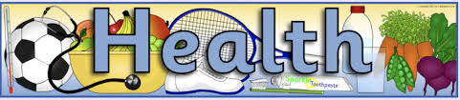

Το σώμα κι η υγεία μας
Φυσικές Επιστήμες Τάξη Γ΄

Slide 2
Μέσα στο σώμα μας υπάρχουν πολλά εσωτερικά όργανα.
Δεν φαίνονται διότι είναι εσωτερικά,
βρίσκονται δηλαδή μέσα στο σώμα μας.

Slide 3
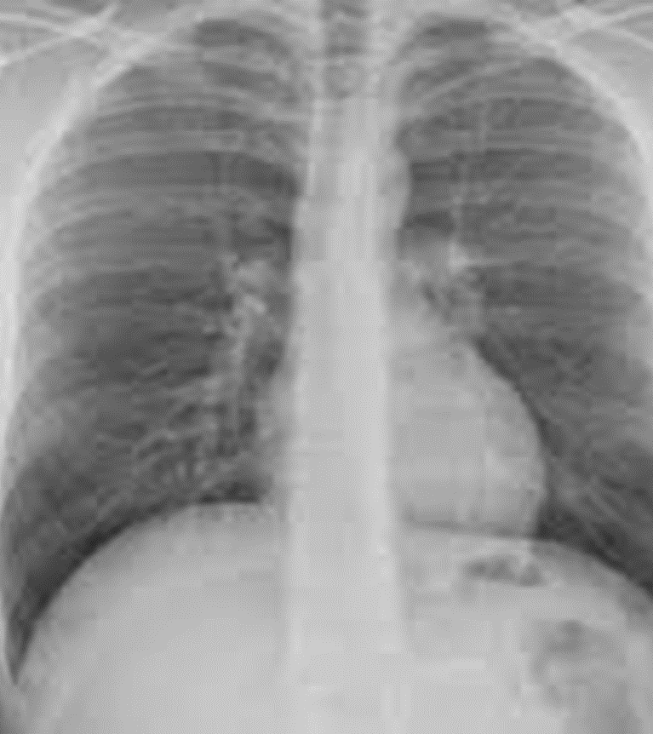
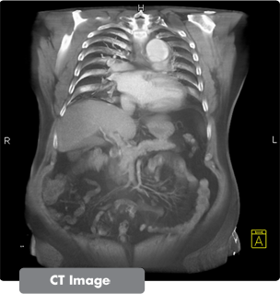
Ο γιατρός όταν θέλει να εξετάσει το σώμα μας από μέσα, κάποιες φορές χρησιμοποιεί την τεχνολογία της ακτινογραφίας ή αυτήν της μαγνητικής τομογραφίας
ακτινογραφία μαγνητική τομογραφία

Slide 4
Υπάρχουν γιατροί για κάθε εσωτερικό όργανο.
Για παρατήρησε προσεκτικά την εικόνα στην επόμενη διαφάνεια.

Slide 5

PΠού πρέπει να πάω;
Ζωή Φαρμακαλίδου
Ειδική Νεφρολόγος
Ευέλθων Ιατρόπουλος
Ειδικός Καρδιολόγος
Εμμανουήλ Καλοζωίδης
Ειδικός Πνευμονολόγος
Ευδοξία Θεράποντος
Ειδική Ηπατολόγος
Ευγένιος Ιπποκράτους
Ειδικός Γαστρεντερολόγος

Slide 6
Έσωτερικά Όργανα
Σήμερα θα ασχοληθούμε με τέσσερα εσωτερικά όργανα.
Αυτά είναι:
Ο εγκέφαλος
Η καρδία
Οι πνεύμονες
Το στομάχι
Ας μάθουμε πού βρίσκονται.

Slide 7
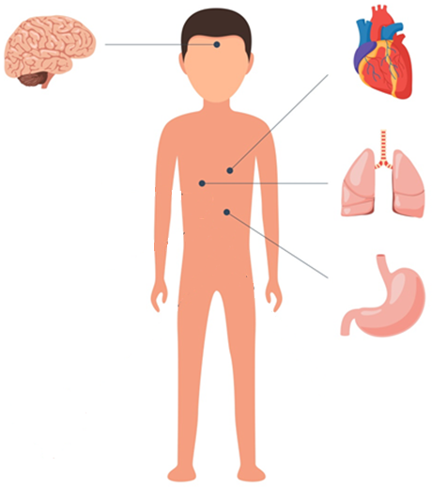
Εσωτερικά όργανα του σώματος
εγκέφαλος
καρδία
πνεύμονες
στομάχι

Slide 8
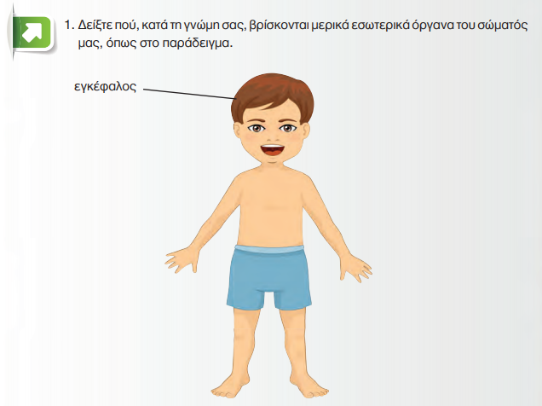
Άνοιξε το βιβλίο σου στη σελίδα 58 (Άσκηση 1)
και σχεδίασε πού βρίσκονται τα όργανα της προηγούμενης διαφάνειας.

Slide 9
Διόρθωσε τώρα την εργασία σου. Είμαι σίγουρη πως τα πήγες καταπληκτικά.
καρδία
πνεύμονας
πνεύμονας
στομάχι

Slide 10
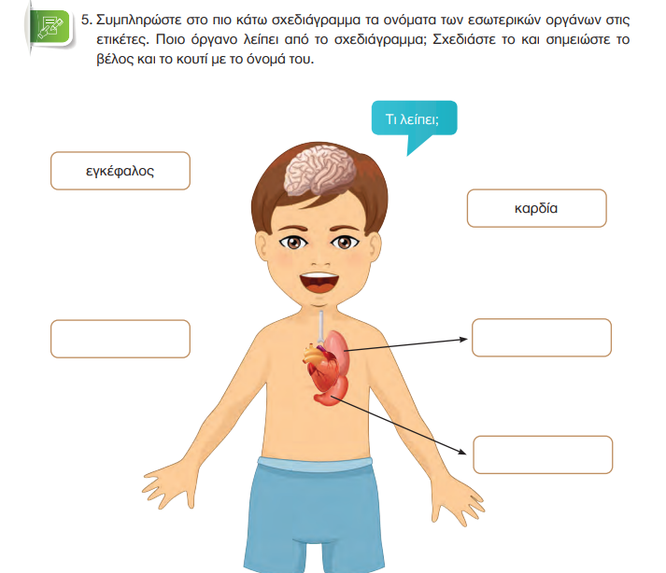
Μπορείς τώρα να λύσεις την άσκηση 5 στη σελίδα 59 του βιβλίου σου;

Slide 11
Μπορείς να ελέγξεις τις απαντήσεις σου;
πνεύμονας
πνεύμονας
στομάχι

Slide 12
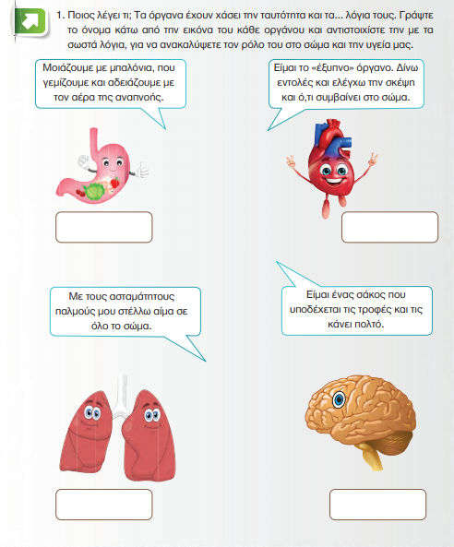
Δοκίμασε να λύσεις την ερώτηση 2 στη σελίδα 60.
Θα μάθεις πολλά για το πώς χρησιμεύουν τα εσωτερικά μας όργανα

Slide 13
στομάχι
καρδία
πνεύμονες
εγκέφαλος

Slide 14
Για διάβασε ξανά και μάθε καλά τι αποστολή έχει το κάθε εσωτερικό όργανο.
Καρδία: Με τους ασταμάτητους παλμούς μου στέλνω αίμα σε όλο το σώμα.
Πνεύμονες: Μοιάζουμε με μπαλόνια που γεμίζουν και αδειάζουν -ξεφουσκώνουν από τον αέρα της αναπνοής.
Στομάχι: Είμαι ένας σάκος που υποδέχεται τις τροφές και τις κάνει πολτό.
Εγκέφαλος: Είμαι το έξυπνο όργανο. Δίνω εντολές και ελέγχω τις σκέψεις και ό,τι συμβαίνει στο σώμα.

Slide 15
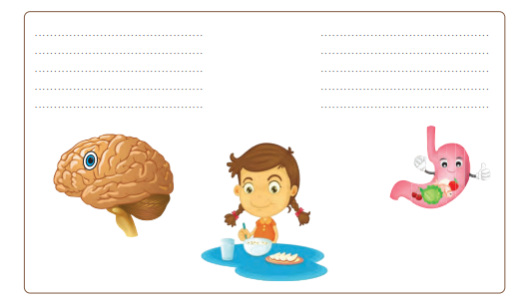
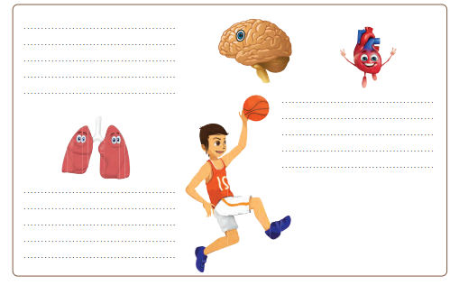
Δοκίμασε να λύσεις την άσκηση 2 στη σελίδα 61. Πώς λειτουργούν αυτά τα όργανα για να βοηθήσουν τα παιδάκια;

Slide 16
Ο εγκέφαλος σκέφτηκε πως είναι ώρα για φαγητό.
Το στομάχι αποθήκευσε προσωρινά τις τροφές και τις έκανε χυλό.

Slide 17
Ο εγκέφαλος σκέφτηκε πώς το παιδάκι θα κινηθεί και θα ρίξει στο καλάθι.
Η καρδούλα έστειλε το αίμα σε όλο το σώμα.
Οι πνεύμονες βοήθησαν το παιδί να αναπνέει.

Slide 18
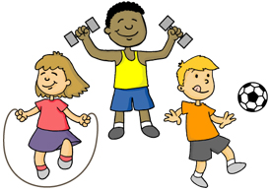
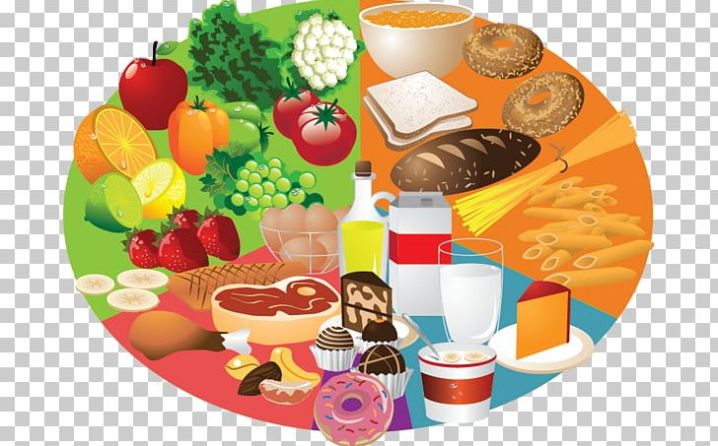
Παιδιά μου να θυμάστε.
Για να έχουμε καλή υγεία και τα εσωτερικά μας όργανα να λειτουργούν σωστά
πρέπει να τρώμε υγιεινά και να γυμναζόμαστε!
Σας χαιρετώ. Ραντεβού την ερχόμενη βδομάδα!
Στάλω Λαζάρου
Για την παρουσίαση αυτή χρησιμοποιήθηκε περιεχόμενο από το βιβλίο “Φυσικές Επιστήμες και Τεχνολογία Γ΄Δημοτικού –Παιδαγωγικό Ινστιτούτο Κύπρου»
και από την ιστοσελίδα του ΥΠΑΝ- Δημοτική Εκπαίδευση- Φυσικές Επιστήμες

